Slide 1
6. Filtrado.
Universidad de Valladolid

Slide 2
Filtrado.
1. Filtros lineales
2. El ruido en las imágenes
3. Filtros lineales de suavizado
4. Filtros de suavizado no lineales
5. Otros filtros
6. Filtrado de imágenes con MATLAB
7. Conclusiones
Visión Artificial Industrial. Univ. Valladolid

Slide 3
Introducción
Las técnicas de filtrado tienen como objetivo modificar la imagen para hacerla más adecuada para su uso en una aplicación específica.
Desde el punto de vista de las aplicaciones industriales, la reducción del ruido es la técnica de filtrado más usada.
Las técnicas que hemos visto de realzado destinadas a mejorar la visualización como deslizamiento o ecualización de histogramas en realidad no se utilizan en aplicaciones industriales. Estas van dirigidas a la interpretación o análisis por un humano.
Visión Artificial Industrial. Univ. Valladolid

Slide 4
Introducción.
Las técnicas de filtrado se clasifican en dos grandes familias:
Métodos en el dominio espacial (plano imagen), basados en la manipulación directa de los píxeles de la imagen
Métodos en el dominio frecuencial, basados en la modificación de la transformada de Fourier de la imagen
En aplicaciones industriales no es habitual el uso de métodos frecuenciales, por lo que no los estudiaremos.
Visión Artificial Industrial. Univ. Valladolid

Slide 5
1. Filtros lineales
De forma genérica, un filtro en el dominio espacial puede caracterizarse por la siguiente fórmula:
$J\left(x,y\right)=F\left[x,y,I\left(x^{′},y^{′}\right)\right] | (x^{′},y^{′})∈$ N$(x,y)$
donde cada pixel (x,y)de la imagen filtrada J se obtiene a partir de los niveles de gris de la imagen de entrada I en una vecindad N(x,y). La vecindad suele ser típicamente un cuadrado centrado en (x,y). Por tanto el filtro F se aplica a cada posición (x,y) empleando los píxeles vecinos para el cálculo.
Los filtros espaciales se clasifican como filtros lineales y filtros no lineales, atendiendo a la naturaleza matemática de las operaciones realizadas.
Visión Artificial Industrial. Univ. Valladolid

Slide 6
1. Filtros lineales
Los filtros más usados en aplicaciones industriales son los lineales y entre los filtros lineales, lo habitual es usar operadores que no dependen de la coordenada (x,y) sobre la que actúan: son los operadores invariantes al desplazamiento:
En este caso, el operador de vecindad se convierte en la operación de convolución. Al operador F se le conoce en este caso como máscara de convolución, matriz de pesos o kernel.
Visión Artificial Industrial. Univ. Valladolid

Slide 7
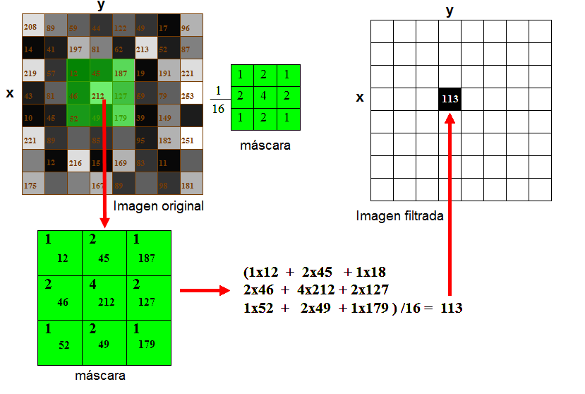
1. Filtros Lineales. La convolución.

Slide 8
1. Filtros Lineales. La convolución.
Imagen original
Imagen filtrada
0
1
2
3
4
5
6
7
0
1
2
3
4
5
6
7
0
1
2
máscara
0
1
2
1
1
1
2
1
2
1
1
2
1
1
1
208
89
59
44
122
49
2
1
17
96
1
2
4
1
2
2
4
2
2
2
4
2
4
2
2
4
2
2
1
2
1
4
2
14
1
2
1
86
88
87
100
108
100
41
197
81
62
213
52
87
2
1
2
2
1
2
1
1
1
1
2
1
2
1
1
2
1
1
2
4
2
2
1
219
2
4
2
77
72
57
12
45
187
19
191
221
1
2
1
3
1
2
1
3
43
1
2
1
81
46
212
127
59
79
253
2
4
2
4
10
45
49
179
39
149
4
1
2
1
5
221
89
85
95
182
251
5
6
12
216
15
169
83
11
143
6
7
175
167
89
98
181
7
1
_
1
_
1
_
1
_
(
(
(
1*89 + 2*59 + 1*44
1*59 + 2*44 + 1*122
1*44 + 2*122 + 1*49
(
16
1*208 + 2*89 + 1*59
16
16
16
+ 2*41 + 4*197 + 2*81
+ 2*197 + 4*81 + 2*62
+ 2*81 + 4*62 + 2*213
+ 2*14 + 4*41 + 2*197
+ 1*57 + 2*12 + 1*45 )
+ 1*12 + 2*45 + 1*187 )
+ 1*45 + 2*187 + 1*19 )
+ 1*219 + 2*57 + 1*12 )
=
=
=
88
87
100
=
86
Visión Artificial Industrial. Univ. Valladolid

Slide 9
1. Filtros Lineales. La convolución.
En realidad, en el ejemplo anterior hemos aplicado una correlación, caracterizada por la fórmula:
donde (s,t) son coordenadas en una vecindad de (x,y)
Cuando la máscara es simétrica (lo habitual) correlación y convolución son lo mismo, de ahí que para aplicar el operador convolución se use en realidad el operador correlación.
Visión Artificial Industrial. Univ. Valladolid

Slide 10
1. ¿Qué hacer con los bordes?
Al realizar un filtrado espacial, no podremos calcular los valores filtrados en los bordes de la imagen porque parte de la máscara se sale de la imagen. Podemos optar por dos alternativas:
Ignorar los bordes obteniendo una imagen más pequeña.
Considerar que los píxeles que faltan tienen el mismo valor que en la imagen original.
Visión Artificial Industrial. Univ. Valladolid

Slide 11
2. El ruido en las imágenes
Denominamos ruido a las perturbaciones originadas en el proceso de adquisición y transmisión de la imagen, que modifican los niveles de gris de la imagen contaminando la información de la escena.
Una de las aplicaciones más habituales de una convolución es la reducción del ruido en las imágenes. El efecto suele ser el de suavizar la imagen, por lo que a este tipo de operación también se la conoce como suavizado de imágenes.
Visión Artificial Industrial. Univ. Valladolid
Notes:
Salt and pepper and impulse noise can be due to transmission errors (e.g., from deep space probe), dead CCD pixels, specks on lens
We’re going to focus on Gaussian noise first.
If you had a sensor that was a little noisy and measuring the same thing over and over, how would you reduce the noise?

Slide 12
2. El ruido en las imágenes
Entre los tipos de ruido que pueden aparecer veremos :
Ruido gaussiano: variaciones en el nivel de gris que siguen una distribución normal
Sal y pimienta: presencia aleatoria de píxeles blancos y negros
El ruido gaussiano es el más frecuente ya que es el modelo asumido en las aplicaciones industriales, y está asociado al ruido presente en el CCD durante la adquisición de la imagen
Visión Artificial Industrial. Univ. Valladolid
Notes:
Salt and pepper and impulse noise can be due to transmission errors (e.g., from deep space probe), dead CCD pixels, specks on lens
We’re going to focus on Gaussian noise first.
If you had a sensor that was a little noisy and measuring the same thing over and over, how would you reduce the noise?

Slide 13
2. El ruido en las imágenes
Visión Artificial Industrial. Univ. Valladolid
Notes:
Salt and pepper and impulse noise can be due to transmission errors (e.g., from deep space probe), dead CCD pixels, specks on lens
We’re going to focus on Gaussian noise first.
If you had a sensor that was a little noisy and measuring the same thing over and over, how would you reduce the noise?

Slide 14
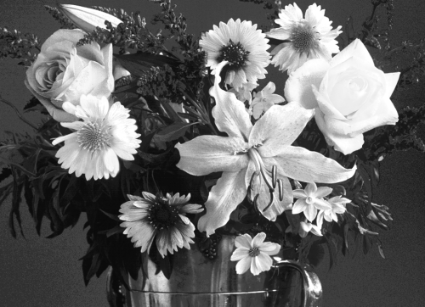
2. El ruido en las imágenes
original
Visión Artificial Industrial. Univ. Valladolid
Notes:
Salt and pepper and impulse noise can be due to transmission errors (e.g., from deep space probe), dead CCD pixels, specks on lens
We’re going to focus on Gaussian noise first.
If you had a sensor that was a little noisy and measuring the same thing over and over, how would you reduce the noise?

Slide 15
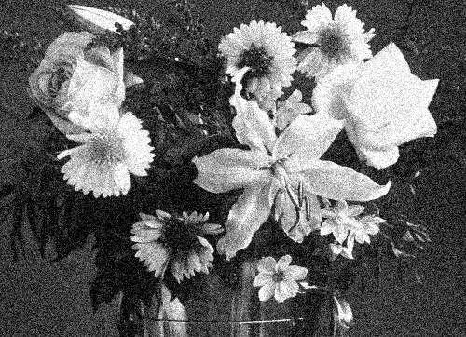
2. El ruido en las imágenes
gaussiano
Notes:
Salt and pepper and impulse noise can be due to transmission errors (e.g., from deep space probe), dead CCD pixels, specks on lens
We’re going to focus on Gaussian noise first.
If you had a sensor that was a little noisy and measuring the same thing over and over, how would you reduce the noise?

Slide 16
2. El ruido en las imágenes
Sal y pimienta
Notes:
Salt and pepper and impulse noise can be due to transmission errors (e.g., from deep space probe), dead CCD pixels, specks on lens
We’re going to focus on Gaussian noise first.
If you had a sensor that was a little noisy and measuring the same thing over and over, how would you reduce the noise?

Slide 17
3. Filtros de suavizado .
Los filtros de suavizado son filtros pasa-bajos. Eliminan el ruido caracterizado por su alta frecuencia espacial pero desgraciadamente también reducen los detalles de la imagen pues la aplicación de una máscara de suavizado siempre tiene aparejado el efecto indeseable de hacer más borrosa la imagen. Este efecto va a ser tanto mayor cuanto mayor sea el tamaño de la máscara.
El tamaño y valores de la máscara de suavizado deben ser cuidadosamente escogidos para optimizar el compromiso entre reducción del ruido y la degradación de la imagen.
Visión Artificial Industrial. Univ. Valladolid

Slide 18
3. Filtros suav. lineales. F. de la media.
La máscara es un cuadrado de tamaño L x L
Visión Artificial Industrial. Univ. Valladolid
Notes:
Replace each pixel with the average of a kxk window around it

Slide 19
3. Filtros suav. lineales. F. de la media.
0
1
2
3
4
5
6
7
0
1
2
3
4
5
6
7
0
208
1
0
_
1
_
1
89
59
44
122
49
17
96
_
1
_
(
(
(
208
44
+
+
+
122
+
+
+
(
49
59
44
122
89
+
89
59
+
59
9
44
9
9
1
14
41
197
81
62
213
52
87
9
1
81
62
213
99
69
89
91
101
105
197
+
+
+
81
+
+
+
14
62
41
41
197
197
+
81
+
+
+
+
2
+
219
57
12
45
187
19
191
221
45
187
19
2
78
85
)
12
45
)
+
187
+
+
219
57
+
+
+
57
12
+
+
+
12
45
)
3
+
+
+
)
43
81
46
212
127
59
79
253
99
3
=
=
=
91
89
=
4
69
10
45
49
179
39
149
4
5
221
89
85
95
182
251
5
6
12
216
15
169
83
11
143
6
7
175
167
89
98
181
7
Visión Artificial Industrial. Univ. Valladolid

Slide 20
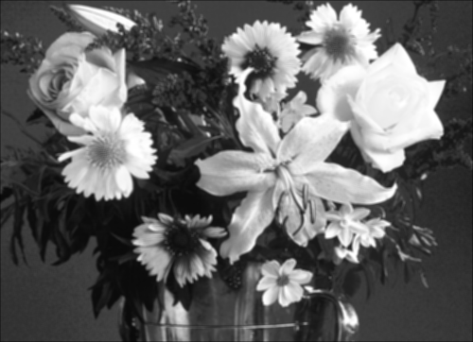
3. Filtros suav. lineales. F. de la media.
3 x 3
5 x 5
Visión Artificial Industrial. Univ. Valladolid
7 x 7
Notes:
Demo with photoshop

Slide 21
3. Filtros suav. lineales. F. de la media.
50 x 50
Visión Artificial Industrial. Univ. Valladolid
Notes:
Demo with photoshop

Slide 22
3. Filtros suav. lineales. Filtro Gaussiano.
Un filtro gaussiano da menos peso a medida que los píxeles están más alejados del centro de la máscara
Aproximaciones 3x3 y 5x5 del
filtrado gaussiano son:
Visión Artificial Industrial. Univ. Valladolid

Slide 23
3. Filtros suav. lineales. Filtro Gaussiano.
El parámetro $σ$ que figura en la función gaussiana es la desviación estándar y permite modular la intensidad del suavizado gaussiano. Cuanto mayor es $σ$ más aplastada será la campana y, por tanto, mayor será su efecto de suavizado.
0.0113 0.0838 0.0113
0.0838 0.6193 0.0838
0.0113 0.0838 0.0113
Máscara Gaussiana 3x3 sigma 0.5
>> g=fspecial(‘gaussian’, 3, 0.5);
Visión Artificial Industrial. Univ. Valladolid

Slide 24
3. Filtros suav. lineales. Filtro Gaussiano.
0.0751 0.1238 0.0751
0.1238 0.2042 0.1238
0.0751 0.1238 0.0751
Máscara Gaussiana 3x3 sigma 1.0
>> g=fspecial(‘gaussian’, 3, 1.0);
Visión Artificial Industrial. Univ. Valladolid

Slide 25
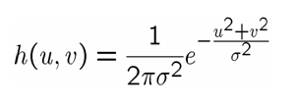
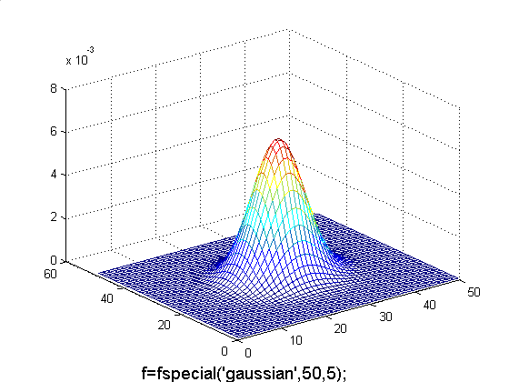
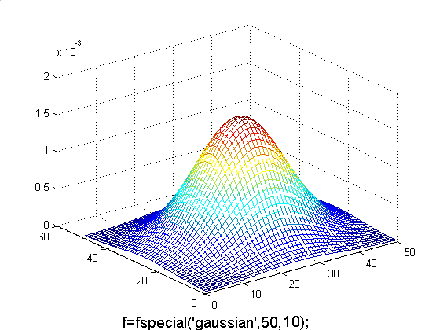
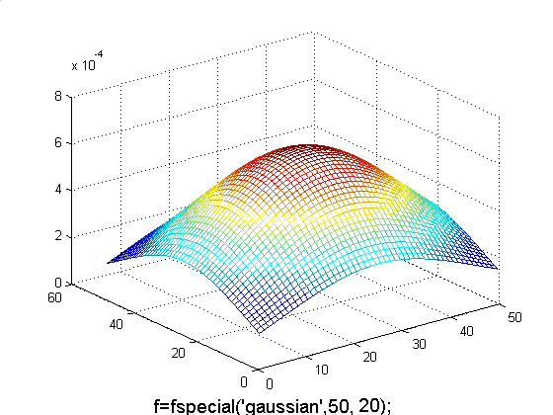
3. Filtros suav. lineales. Filtro Gaussiano.
Visión Artificial Industrial. Univ. Valladolid

Slide 26
3. Filtros suav. lineales. Filtro Gaussiano.
Imágenes resultantes del filtrado con los filtros gaussianos anteriores sigma 5, 10 y 20.
Visión Artificial Industrial. Univ. Valladolid

Slide 27
3. Filtros de suavizado lineales.
Filtro de la media
Filtro gaussiano
Visión Artificial Industrial. Univ. Valladolid

Slide 28
4. Filtros de suavizado no lineales.
Para determinadas aplicaciones, los filtros lineales de suavizado que acabamos de ver tienen dos inconvenientes fundamentales:
el filtrado afecta no solo al ruido sino también a los detalles finos de la imagen
si el ruido que contiene la imagen de entrada es del tipo sal y pimienta, todos los píxeles en la vecindad de los valores exageradamente altos o bajos se verán afectados significativamente en la imagen filtrada.
Estos problemas se pueden soslayar empleando filtros no lineales como el filtro de la mediana.
Visión Artificial Industrial. Univ. Valladolid

Slide 29
4. Filtros Suav. no lineales. F. de la mediana.
El filtro de la mediana desplaza una máscara píxel a píxel por toda la imagen pero en lugar de tener una matriz de pesos para realizar la convolución, la máscara es usada para seleccionar la vecindad. Selecciona como nivel de gris para la imagen filtrada el valor que se encuentre en la posición media de los niveles de gris ordenados entre los que están bajo la máscara . El filtro de la mediana es por tanto no lineal.
El filtro de la mediana proporciona en general imágenes de mejor calidad que el suavizado lineal con la contrapartida de un mayor coste computacional.
Visión Artificial Industrial. Univ. Valladolid

Slide 30
4. Filtros Suav. no lineales. F. de la mediana.
0
1
2
3
4
5
6
7
0
1
2
3
4
5
6
7
0
208
89
59
44
122
49
17
96
0
1
14
41
197
81
62
213
52
87
1
59
57
2
219
57
12
45
187
19
191
221
2
3
43
81
46
212
127
59
79
253
3
4
10
45
49
179
39
149
4
5
221
89
85
95
182
251
5
6
12
216
15
169
83
11
143
6
7
175
167
89
98
181
7
208
89
89
59
59
44
12 14 41 57 59 89 197 208 219
14
12 41 44 45 57 59 81 89 197
41
41
197
197
81
57
12
45
219
57
12
Visión Artificial Industrial. Univ. Valladolid

Slide 31
4. Filtros Suav. no lineales. F. de la mediana.
>> I=imread(‘flowers.tif');
>> I = I(:,:,1);
>>R = imnoise(I,'salt & pepper',0.02);
Imagen I original Imagen corrompida R con ruido
“sal y pimienta”
Visión Artificial Industrial. Univ. Valladolid

Slide 32
4. Filtros Suav. no lineales. F. de la mediana.
Con el ruido sal y pimienta los filtros pasabajos no proporcionan buenos resultados
Imagen R con ruido “sal y pimienta” Filtrado promedio sobre R (media 3x3)
Visión Artificial Industrial. Univ. Valladolid

Slide 33
4. Filtros Suav. no lineales. F. de la mediana.
El filtro de la mediana es muy eficaz en ruido tipo “sal y pimienta” y pequeñas rayaduras.
Imagen R con ruido “sal y pimienta” Filtrado mediana sobre R (3x3)
Visión Artificial Industrial. Univ. Valladolid

Slide 34
4. Filtros Suav. no lineales. F. de la mediana.
>> I=imread(‘fig6_11a.tif');
>> R = imnoise(I,'salt & pepper',0.02);
>> Med=medfilt2(R);
Otro ejemplo
Imagen R con ruido “sal y pimienta” Imagen filtrada Med
Visión Artificial Industrial. Univ. Valladolid

Slide 35
5. Otros Filtros. Filtro del mínimo.
0
1
2
3
4
5
6
7
0
1
2
3
4
5
6
7
0
208
89
59
44
122
49
17
96
0
1
14
41
197
81
62
213
52
87
1
12
12
2
219
57
12
45
187
19
191
221
2
3
43
81
46
212
127
59
79
253
3
4
10
45
49
179
39
149
4
5
221
89
85
95
182
251
5
6
12
216
15
169
83
11
143
6
7
175
167
89
98
181
7
208
89
89
59
59
44
12 14 41 57 59 89 197 208 219
14
12 41 44 45 57 59 81 89 197
41
41
197
197
81
57
12
45
219
57
12
Visión Artificial Industrial. Univ. Valladolid

Slide 36
5. Otros Filtros. Filtro del mínimo.
>> I=imread(' fig 6_12a.tif ');
>> Min=ordfilt2(I,1,ones(5,5));
Imagen I original fig 6_12a.tif Imagen Min filtrada filtro mínimo 5x5
Es como si hubiéramos hecho una erosión. Las zonas claras se han reducido (morfología en niveles de gris)
Visión Artificial Industrial. Univ. Valladolid

Slide 37
5. Otros Filtros. Filtro del máximo.
0
1
2
3
4
5
6
7
0
1
2
3
4
5
6
7
0
208
89
59
44
122
49
17
96
0
1
14
41
197
81
62
213
52
87
1
219
197
2
219
57
12
45
187
19
191
221
2
3
43
81
46
212
127
59
79
253
3
4
10
45
49
179
39
149
4
5
221
89
85
95
182
251
5
6
12
216
15
169
83
11
143
6
7
175
167
89
98
181
7
208
89
89
59
59
44
12 14 41 57 59 89 197 208 219
14
12 41 44 45 57 59 81 89 197
41
41
197
197
81
57
12
45
219
57
12
Visión Artificial Industrial. Univ. Valladolid

Slide 38
5. Otros Filtros. Filtro del máximo.
>> I=imread(' fig 6_12a.tif ');
>> Max=ordfilt2(I,25,ones(5,5));
Imagen I original fig 6_12a.tif Imagen Max filtrada filtro máximo 5x5
Es como si hubiéramos hecho una dilatación. Las zonas claras han aumentado (morfología en niveles de gris)
Visión Artificial Industrial. Univ. Valladolid

Slide 39
5. Otros Filtros. Filtros de realzado.
Los filtros de realzado resaltan las características de las imágenes haciéndolas más nítidas pero desgraciadamente también aumentan el ruido.
En el capítulo siguiente veremos unos filtros de realzado, los filtros de derivada, que permiten la extracción de los contornos de las imágenes, y cuyo uso es generalizado en las aplicaciones industriales.
Visión Artificial Industrial. Univ. Valladolid

Slide 40
6. Filtrado de imágenes con MATLAB
>> f = fspecial(tipo) Crea un filtro del tipo especificado: 'average', 'gaussian', 'sobel'… >> F = imfilter(I,f); Filtra la imagen I con el filtro f >> F=ordfilt2(I,orden,vecindad) Filtros no lineales de orden >> R = imnoise(I, tipo); Añade a la imagen ruido del tipo especificado: 'salt & pepper', 'gaussian',…
Visión Artificial Industrial. Univ. Valladolid

Slide 41
7. Conclusiones
Los filtros son operadores donde el valor de cada píxel en la imagen filtrada es obtenido a partir no solo del nivel de gris del píxel correspondiente sino también a partir de los píxeles de su entorno.
La imagen filtrada generalmente no es un objetivo en sí misma sino un paso para adecuar la imagen de entrada a procesamientos posteriores.
Una de las aplicaciones más comunes del filtrado es el suavizado, destinado a eliminar el ruido de la imagen. El suavizado resulta un paso previo ineludible en muchas técnicas de procesamiento como la extracción de contornos que veremos en el próximo capítulo. El filtro de la media, el gaussiano y el filtro de la mediana son empleados en suavizado. Los dos primeros son lineales y el último no lineal.
Visión Artificial Industrial. Univ. Valladolid

